Slide 1


За все, чему ты нас учила, спасибо, азбука, тебе!
Подготовила учитель начальных классов
МБОУ «Щеколдинская СОШ»
Лебедева Светлана Георгиевна

Slide 2

За окном снежинки вьются,
День приветливый такой.
Нынче праздник в первом классе:
День прощанья с азбукой!

Slide 3
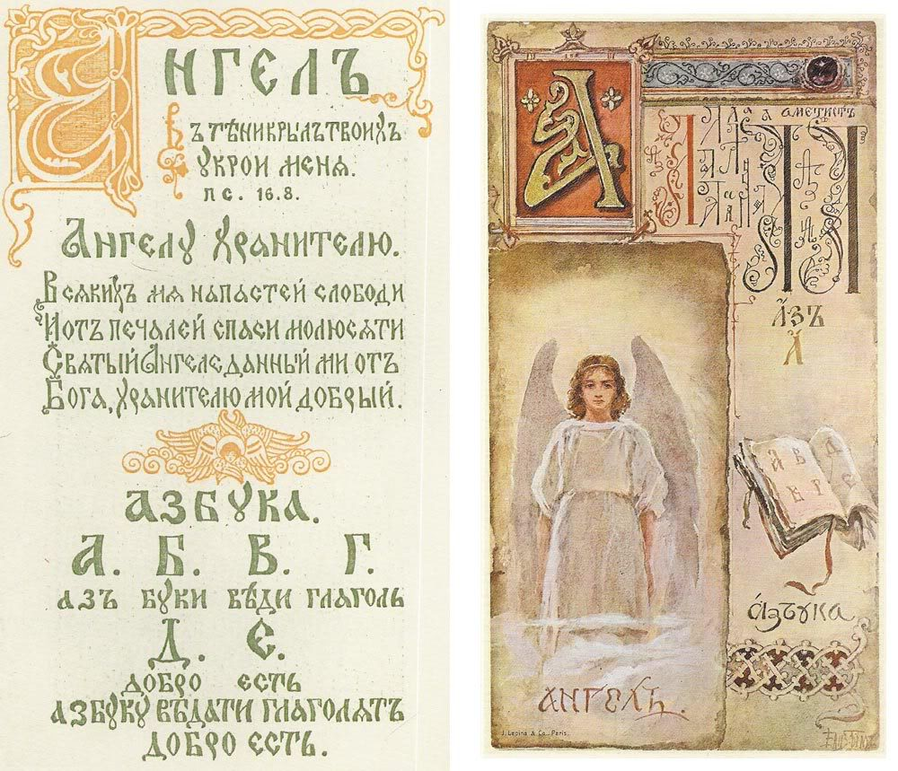
Почему наш учебник назван азбукой?

Slide 4

Что мы делаем с помощью букв?
Буквы мы пишем и читаем.
Как мы воспринимаем звуки?
Звуки мы слышим, произносим.

Slide 5
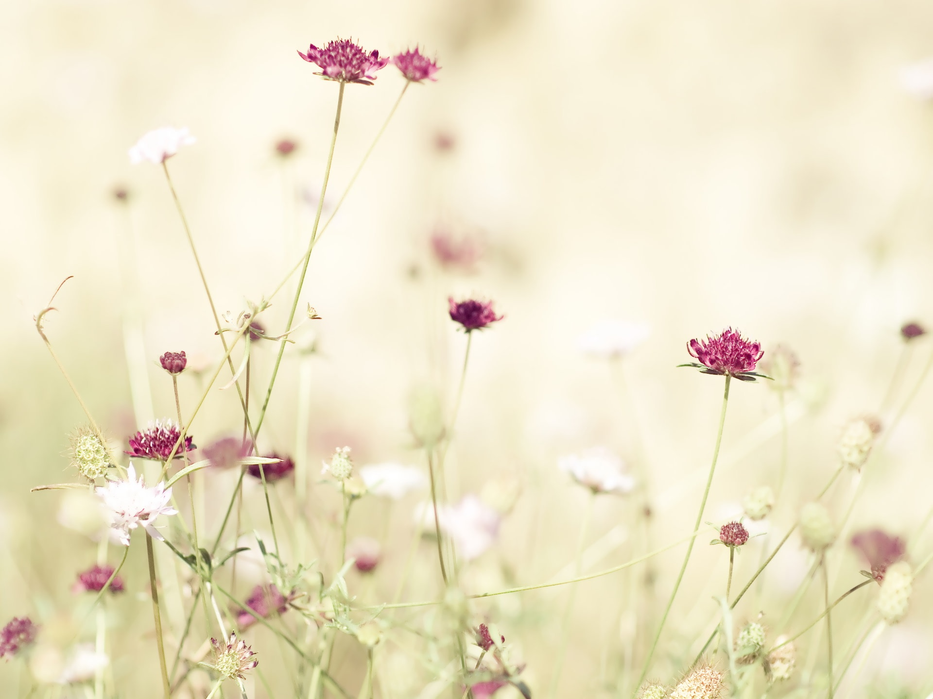
Вдоль картинок мы шагали,
По ступенькам-строчкам шли.
Ах, как много мы узнали,
Ах, как много мы прошли!

Slide 6

Среди ярких толстых книжек
Неприметна и скромна,
Но зато читать - в полгода!-
Научила нас она!

Slide 7
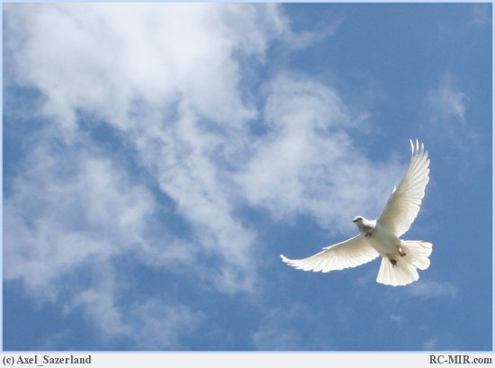
Азбука научила нас читать,
познакомила с русским алфавитом, с первоучителями словенскими Кириллом и Мефодием, с первопечатником-Иваном Федоровым.
Азбука учила нас быть трудолюбивыми, заботливыми, воспитанными людьми.
Книга эта учила нас дружить, помогать друг другу.

Slide 8
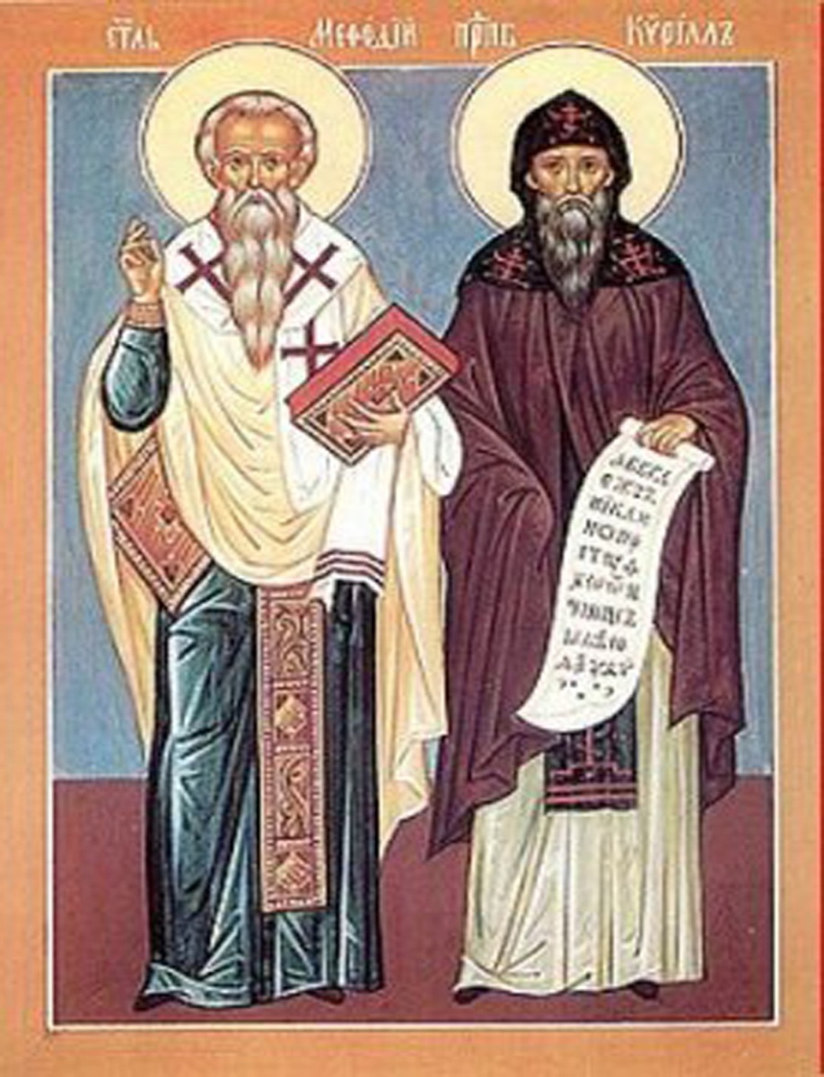
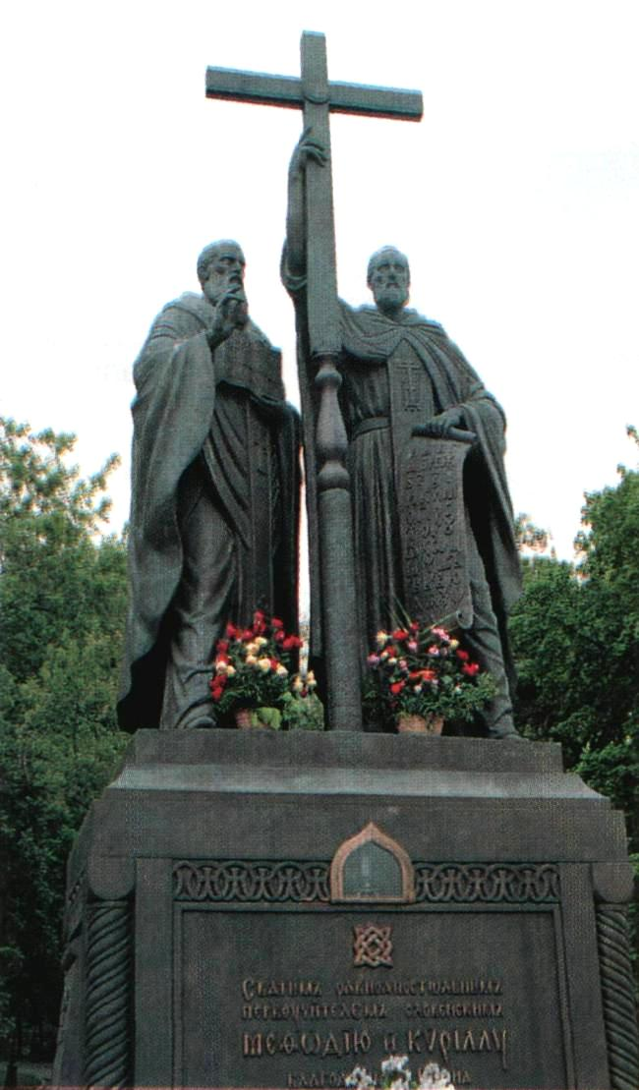

Slide 9
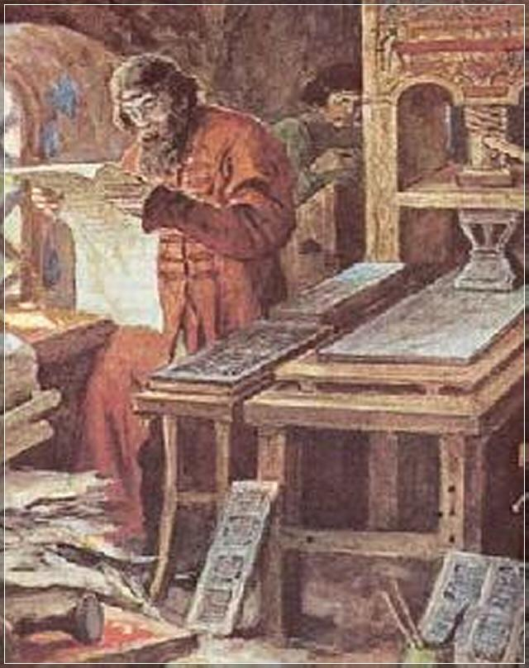

Slide 10
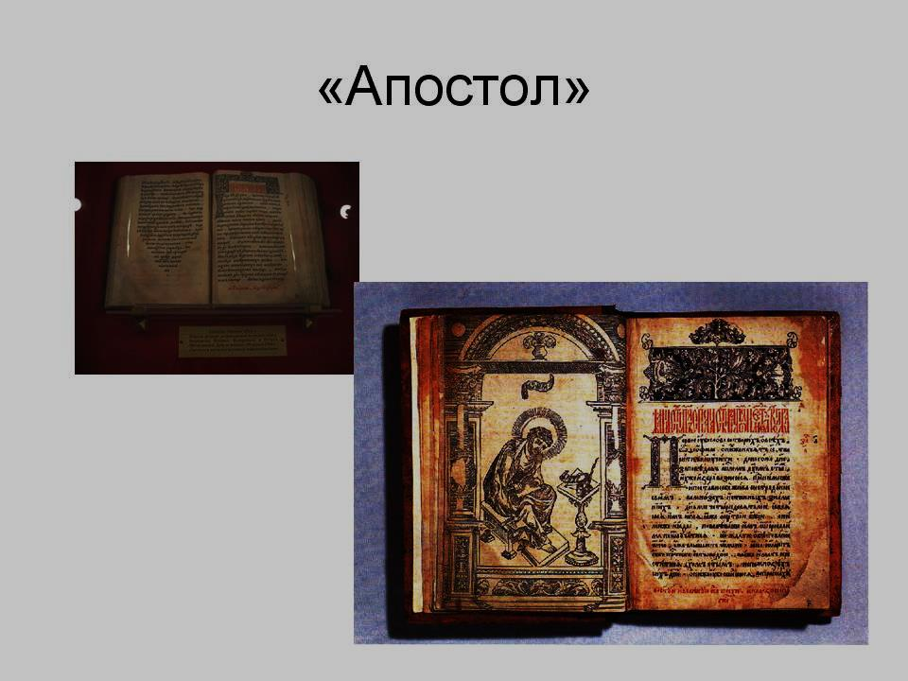

Slide 11

Чего больше в русском языке:
звуков или букв?
Звуков – 42
Букв – 33

Slide 12

Разделите буквы русского языка на три группы

Slide 13

Гласные тянутся в песенке звонкой,
Могут заплакать и закричать,
Могут в кроватке баюкать ребёнка,
Но не желают свистеть и ворчать.

Slide 14

Попробуйте из данных букв составить слова:
А О И У

Slide 15

А согласные… согласны
Шелестеть, шептать, скрипеть,
Даже фыркать и шипеть,
Но не хочется им петь.

Slide 16
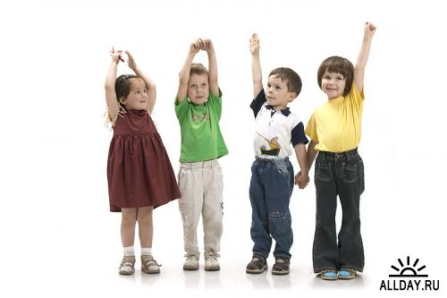
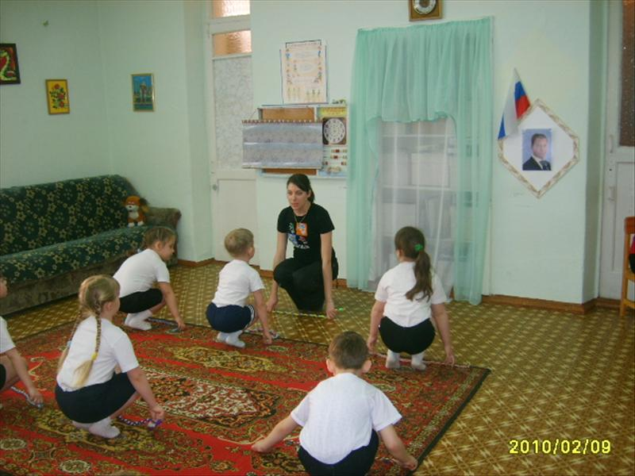
Ф И З К У Л Ь Т М И Н У Т К А
Гласный Согласный

Slide 17

К о н к у р с
на самое длинное слово
К О Л У М А Н

Slide 18

Учебник закрывается,
Пора с ним распроститься…
Он верным другом был для нас…
И теперь без передышки
Мы прочтем любые книжки!

Slide 19
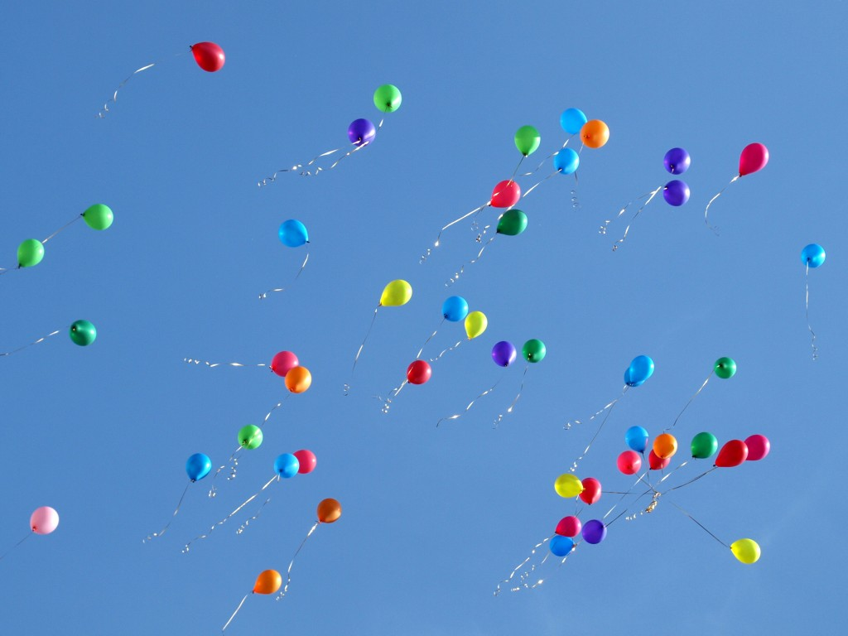
Сегодня праздник необычный:
Спасибо, азбука, тебе.
Ты столько знаний подарила,
Мы будем помнить о тебе!

Slide 20


Slide 21


